Slide 1
Детям о коррупции
Цель: создание условий для формирования у детей антикоррупционного мировоззрения
Задачи:
Дать понятие коррупции
Уточнить знания детей о честности, порядочности
учить правильно оценивать положительные и негативные поступки литературных героев и свои
воспитывать честность, правдивость

Slide 2
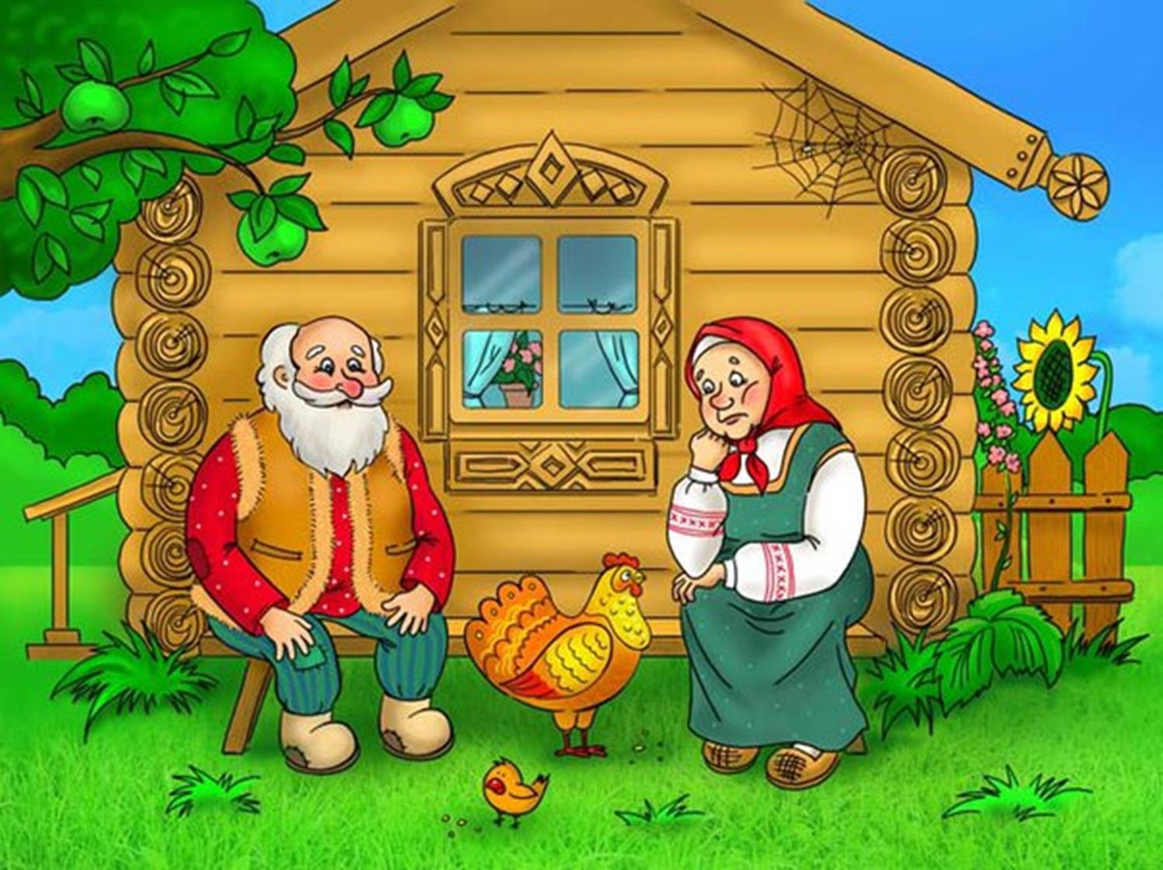
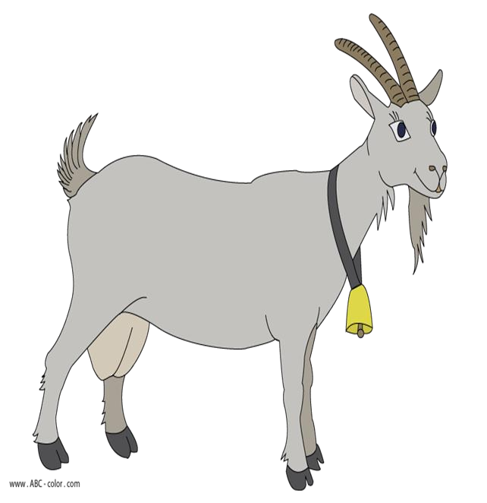
Жили-были Дед и Баба. И была у них Коза- такая добрая, ласковая. Паслась она на лугу и приносила молоко для стариков.
СКАЗКА

Slide 3
Однажды Коза гуляла на лугу и забрела в лес.
Кустик за кустик, шла, шла и заблудилась… День, второй проходит, -не найдет Коза дороги домой.

Slide 4
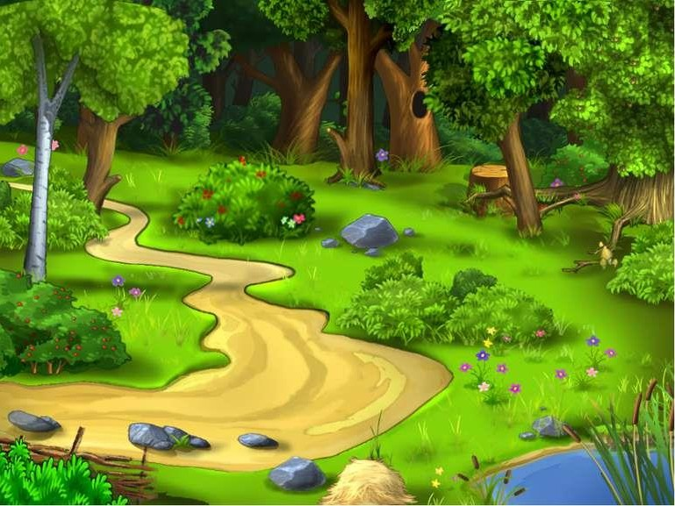
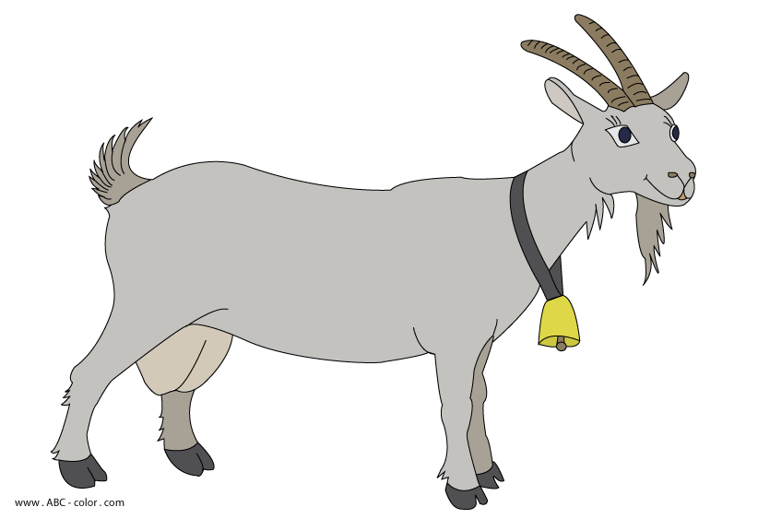
Бродит по лесу – устала…, вдруг видит на поляне Теремок. «Как хорошо, в теремке можно отдохнуть», - подумала Коза и постучалась.

Slide 5
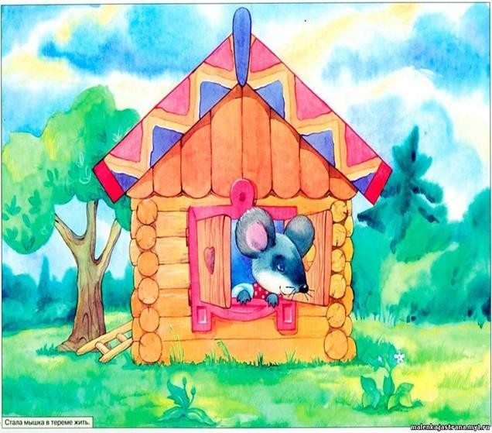
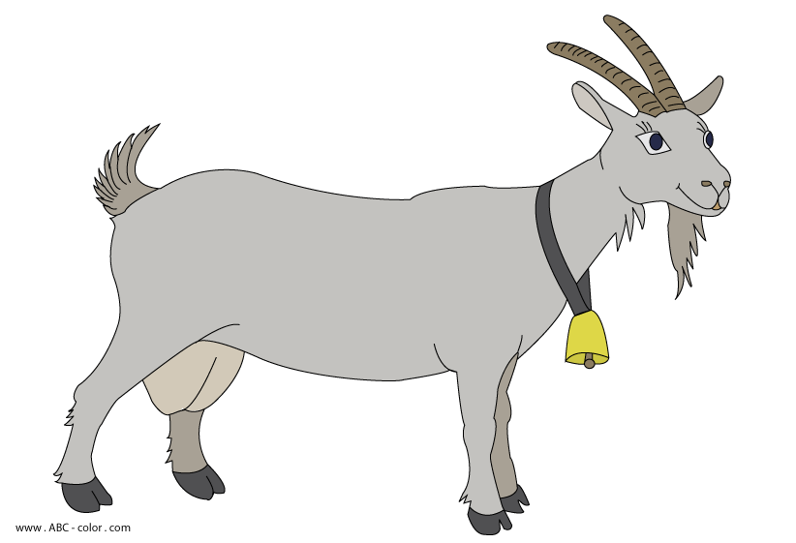
Выглянула Мышка в окошко. Коза попросилась у нее разрешения отдохнуть в теремке, набраться сил. А мышка отвечает: «Заплати мне 1000 тенге, тогда пущу!». А Коза говорит: «Мышка, откуда у меня деньги, я заблудилась, устала, не могу найти дорогу домой… Да и в сказке все звери жили в теремке бесплатно!» Мышка
отвечает: «Это раньше так было…а теперь я здесь начальник! Плати или уходи!» Заплакала Коза и пошла дальше…

Slide 6
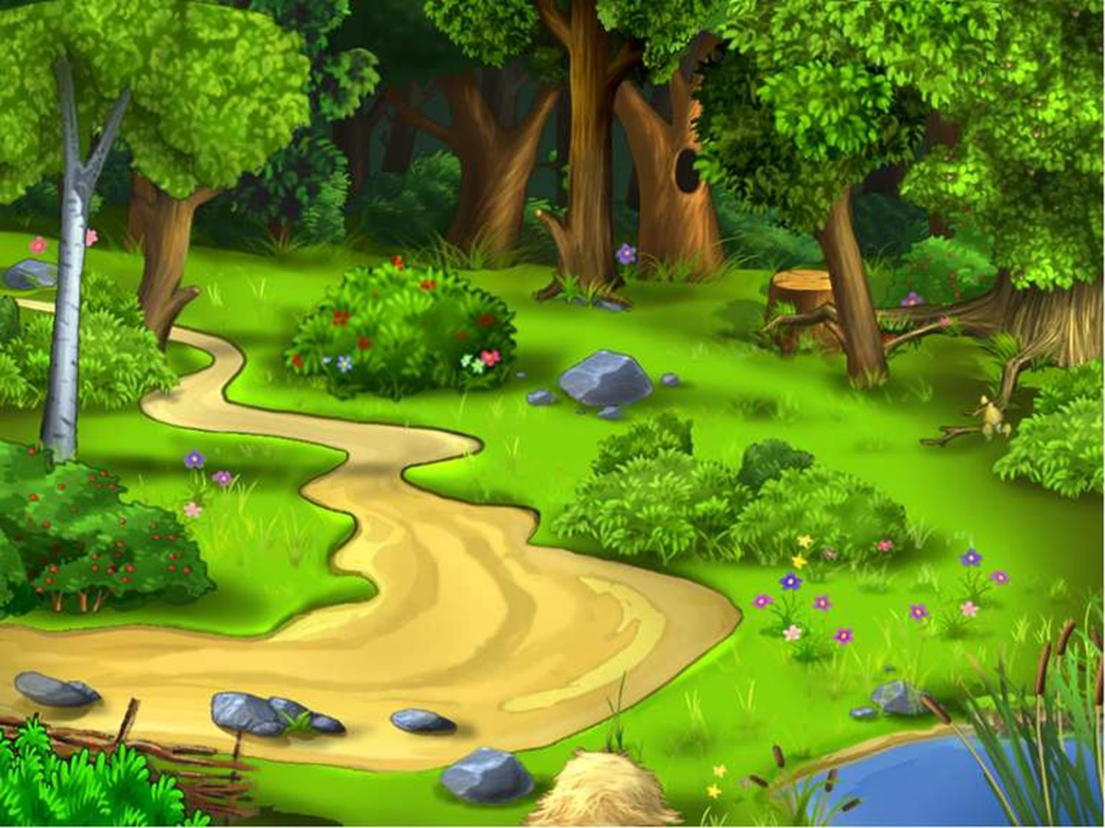
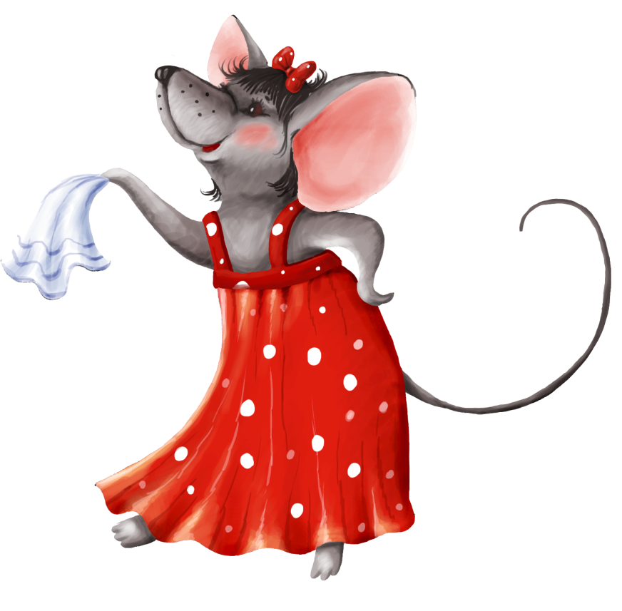
Оцените поступок Мышки.
Коррупция- это использование должностным лицом своих властных полномочий и прав в целях личной выгоды, которое противоречит законодательству, то есть закону.

Slide 7
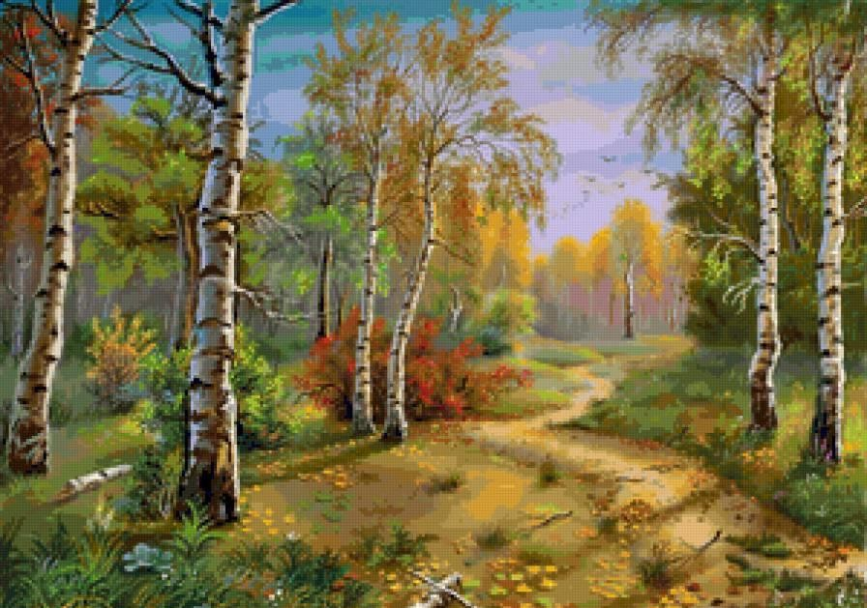
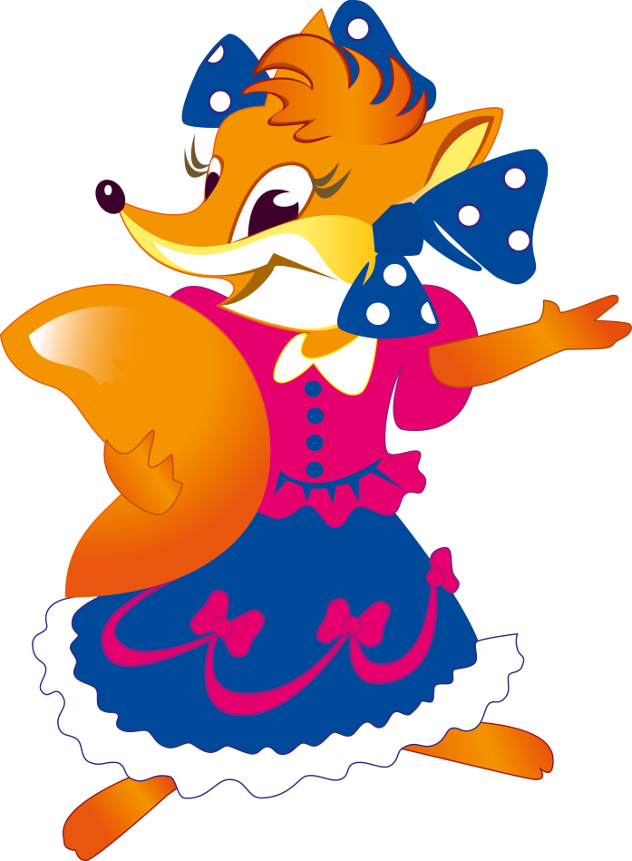
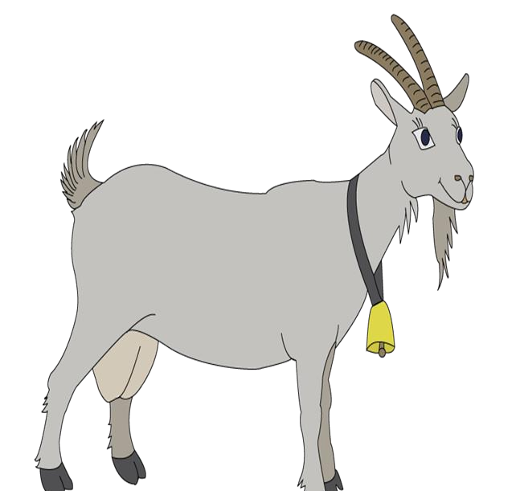
Идет Коза по лесу, плачет, тропинки не видит. И зацепилась за колючий куст, ножку поранила… больно ножке. Вдруг видит –домик… «Лесная больница» написано. А работала там Лисичка – медсестричка. Зашла Коза в больницу, попросила помощи у Лисы. А Лиса говорит: «Принеси мне двух курочек, да пожирней! Тогда помогу, вылечу!» А Коза говорит: «Да где же я возьму тебе курочек, я дороги в деревню не знаю, ножка сильно болит, ходить не могу…» «Уходи тогда!», - закричала Лиса и прогнала Козу. Опять заплакала Коза и пошла дальше…

Slide 8
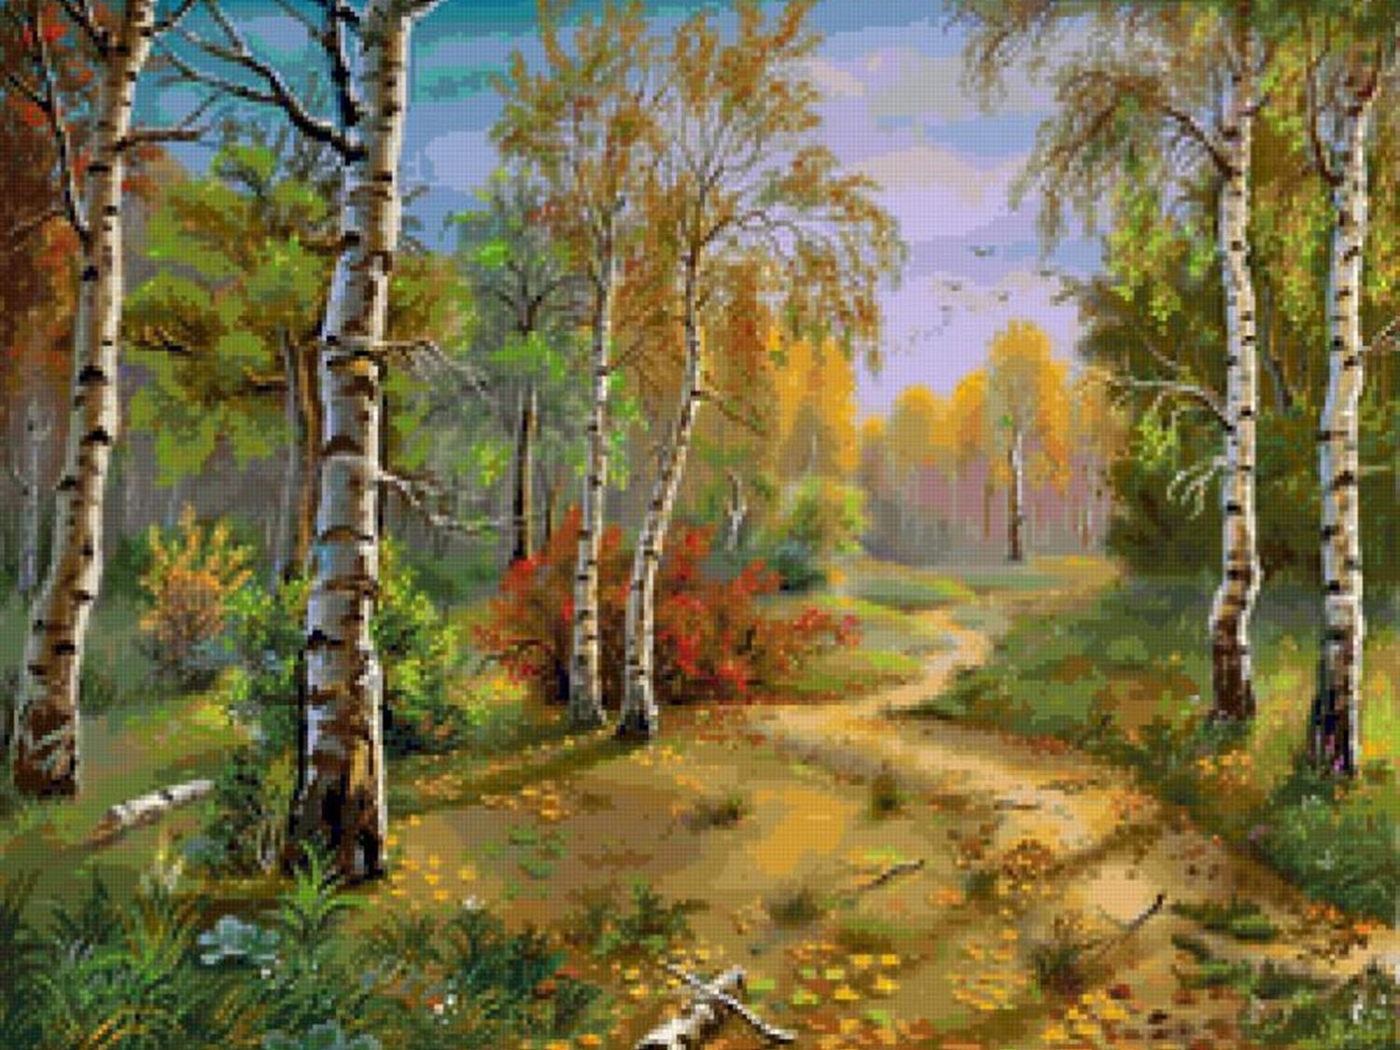
Оцените поступок Лисы

Slide 9
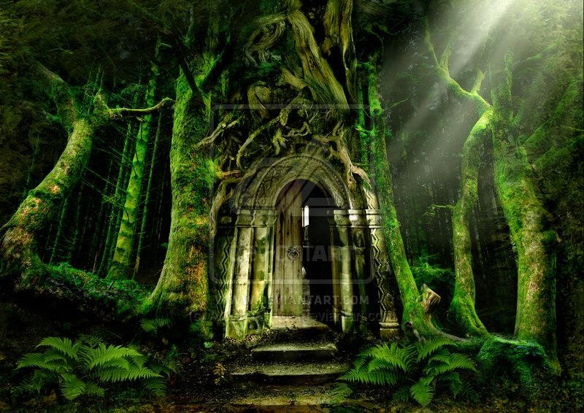
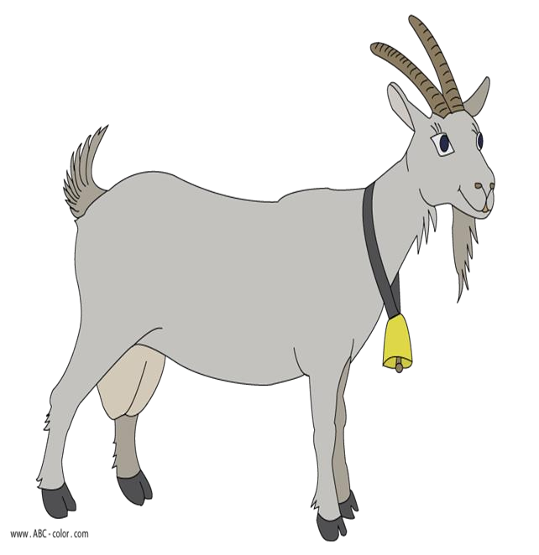
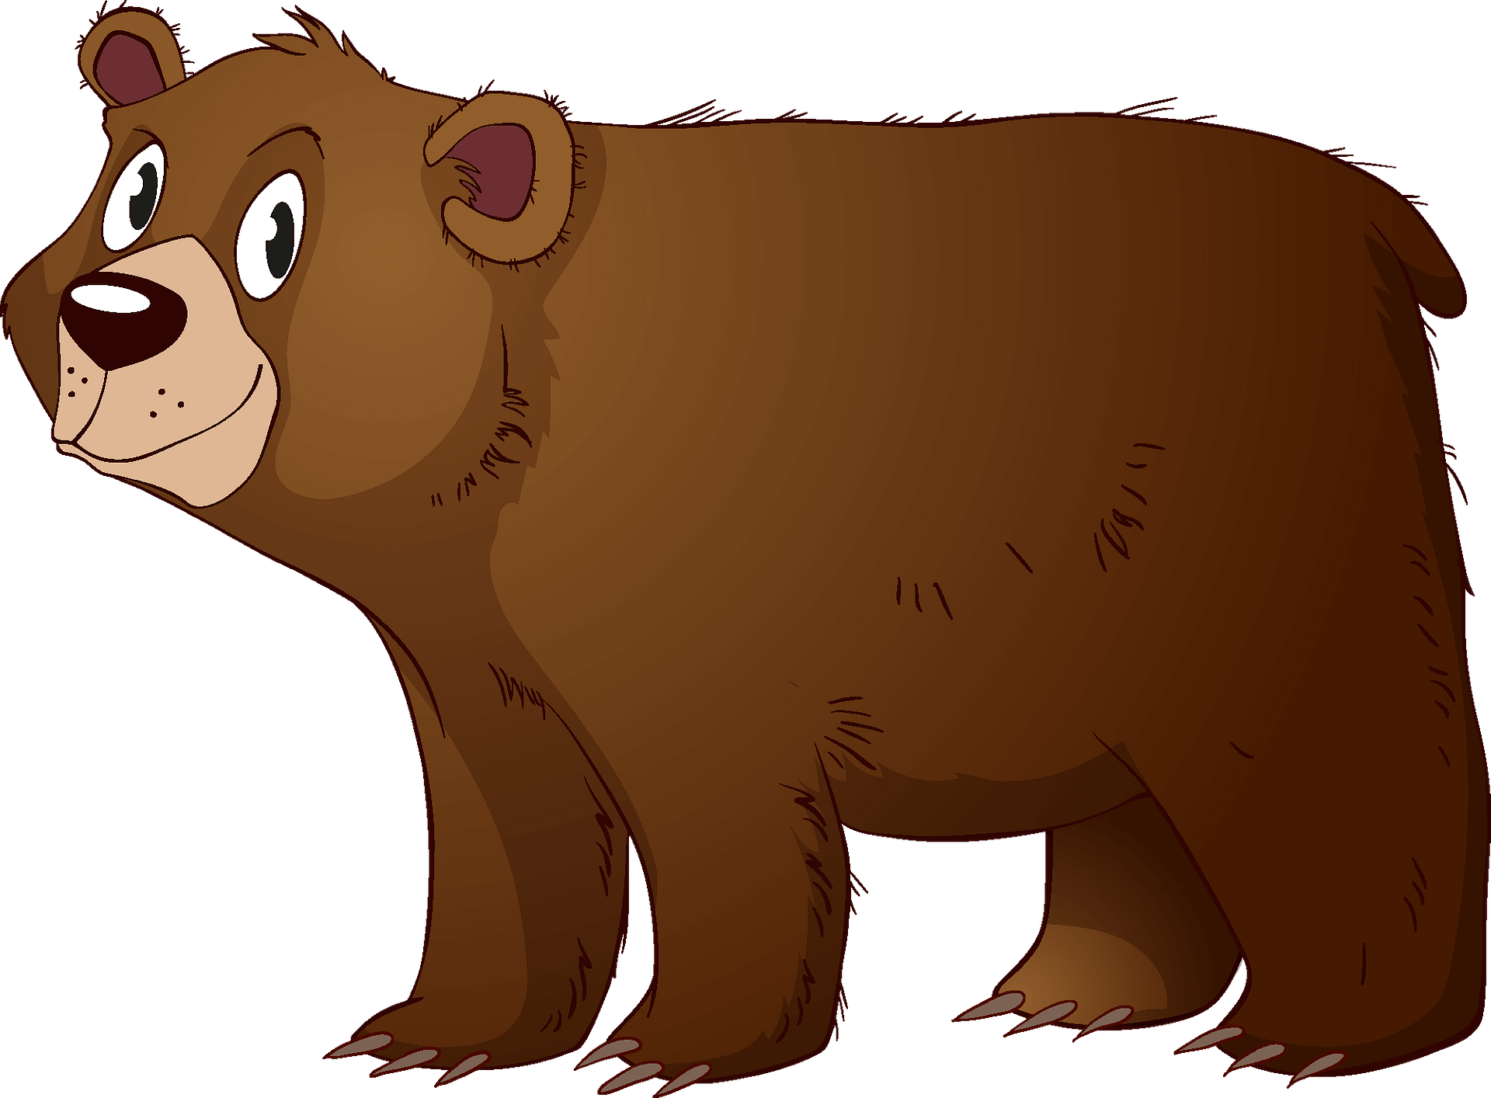
Идет Коза дальше и видит большую двухэтажную берлогу. На вывеске написано
«Хозяин леса – Медведь». «Вот кто мне поможет – Медведь! Он ведь хозяин леса, всех главней, он следит за порядком в лесу». Зашла Коза к Медведю, поведала о своем горе… Пожаловалась… А Медведь говорит: «Не печалься, Коза! Я тебе помогу… Только у нас скоро лесные выборы, ты проголосуй за меня на выборах нового хозяина леса – тогда сразу помогу. «Эх, - подумала Коза, - и ты ищешь выгоду! Не помощник мне Медведь!» и тихонько ушла… .

Slide 10
Оцените поступок Медведя

Slide 11
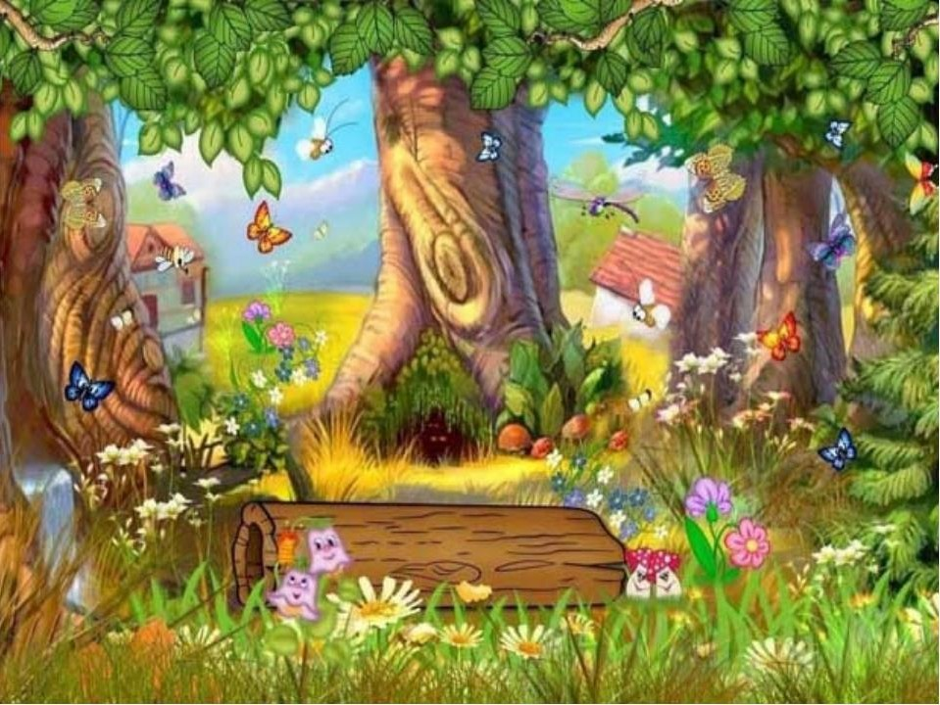
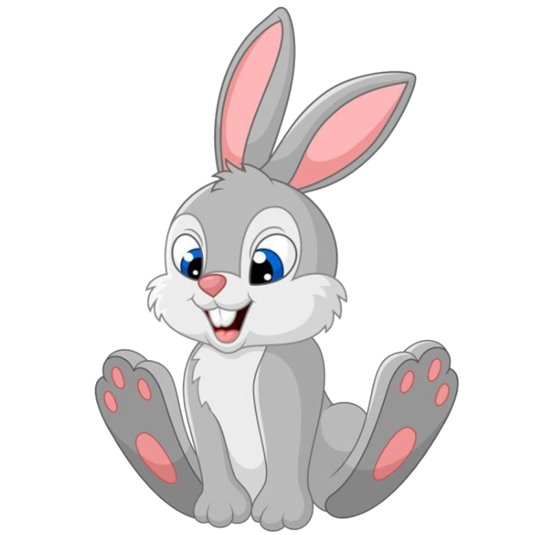
Идет Коза Дальше, а навстречу ей Заяц, узнал о беде Козы, нашел листик подорожника,
приложил к ранке Козы, обвязал осиновой веточкой. Стало Козе получше. Пошли вместе.

Slide 12
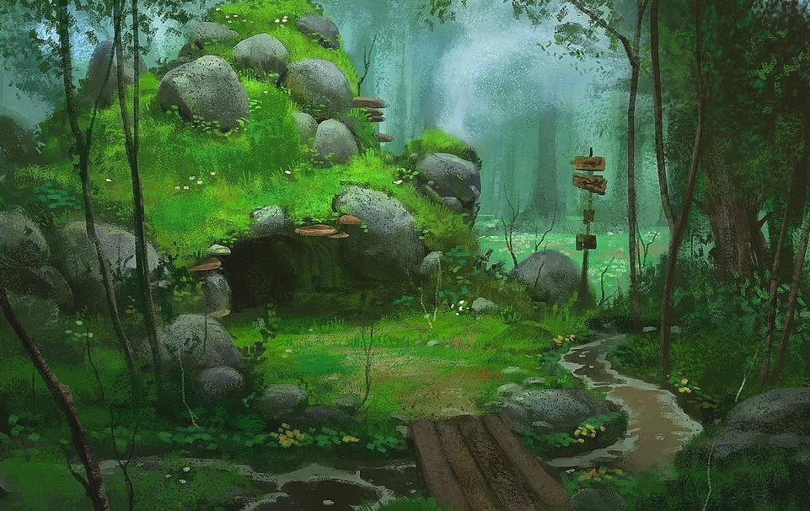
Навстречу Ежик. Узнал о беде Козы, угостил ее лесным яблочком.

Slide 13
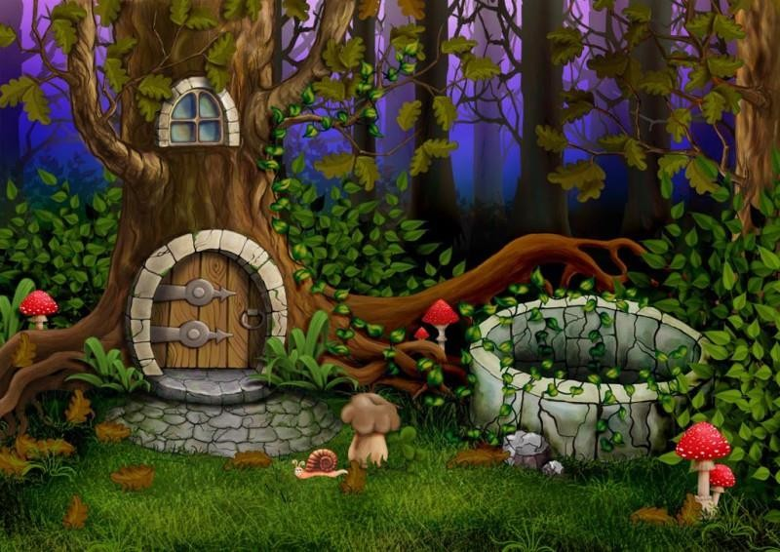
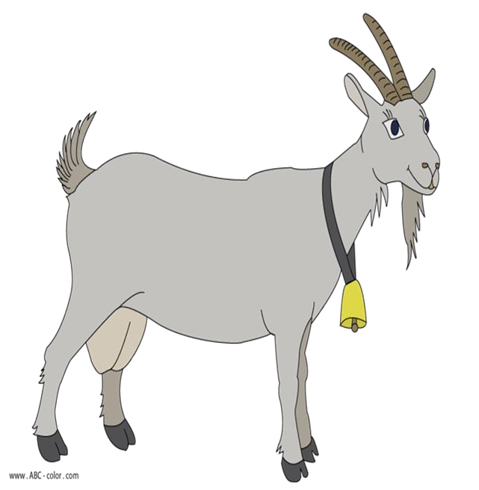
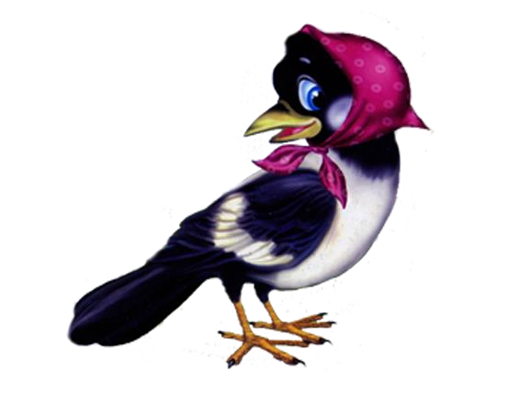
А тут Сорока пролетала мимо, рассказали друзья ей о Козе. А Сорока говорит: «Я в лесу все дороги знаю, идите за мной…» Сорока полетела, а друзья поспешили за ней… Так она указала путь Козе в деревню к Деду и Бабе.

Slide 14
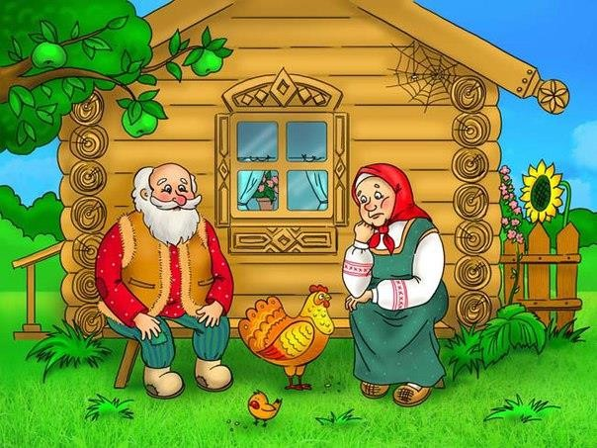
Обрадовались они, увидев свою любимицу, а помощников – добрых лесных зверей отблагодарили подарками. Тут и сказочке конец… .

Slide 15
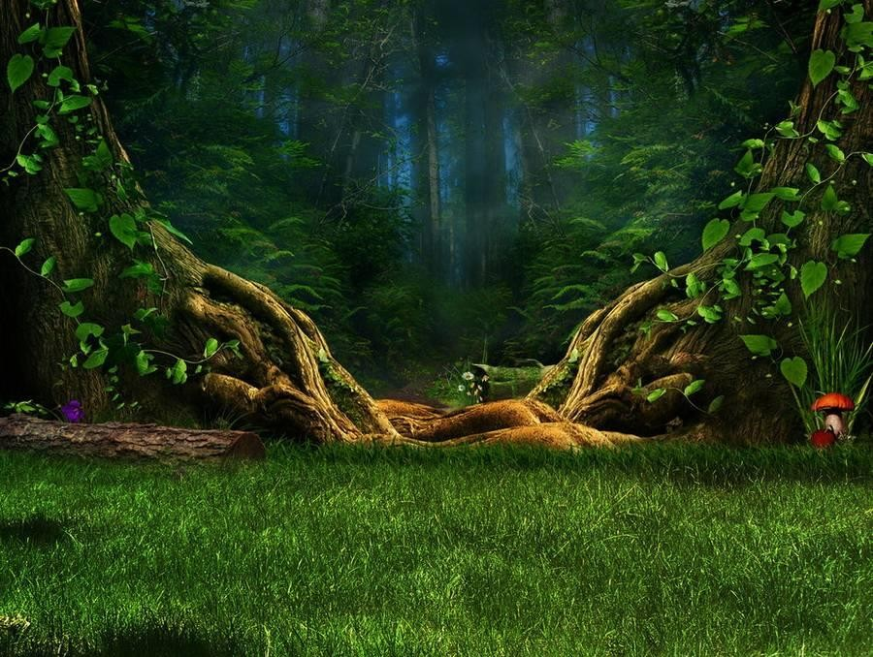
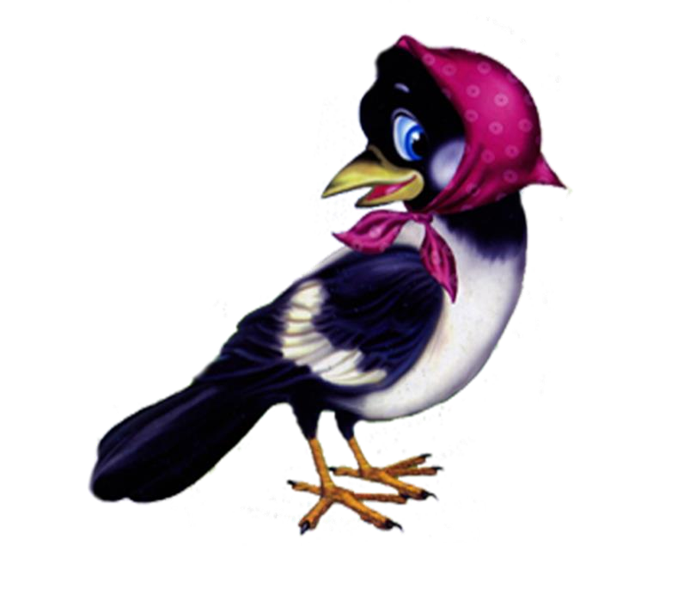
-Оцените поступок Зайца, Ёжика и Сороки.
-А как бы вы поступили на месте героев сказки?
- Скажите, подарки Деда и Бабы для друзей Козы, это
коррупция, подкуп, взятка или подарок от души?

